Slide 1
C++编程基础

Slide 2
目录
CONTANTS
01
02
03
04
05
计算机组成基本
二进制基本概念
操作系统的基本概念
C++开发环境
C++第一个程序

Slide 3

PART
01
计算机组成基本概念
CPU
常见接口
内存
输入
输出

Slide 4
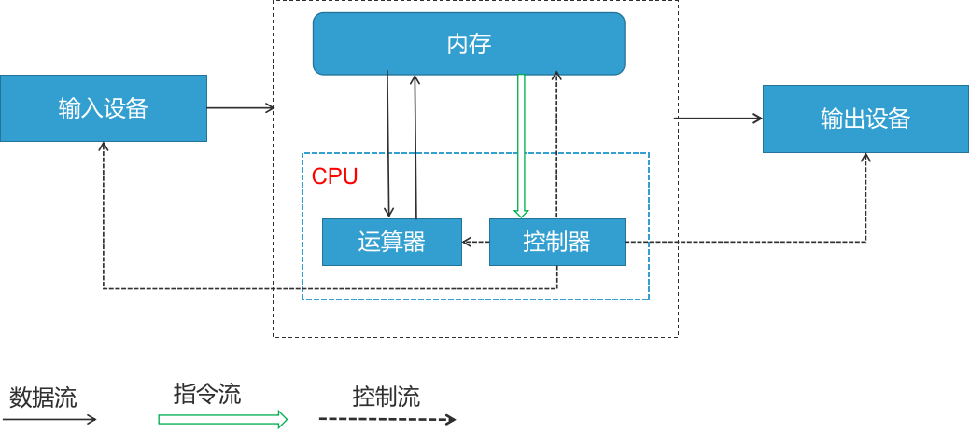
计算机组成基本概念

Slide 5
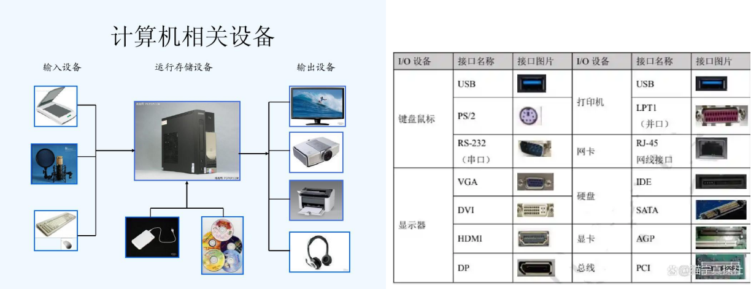
常见的输入设备和接口

Slide 6
PART
02
二进制基本概念
二进制
有符号
无符号
加 减

Slide 7
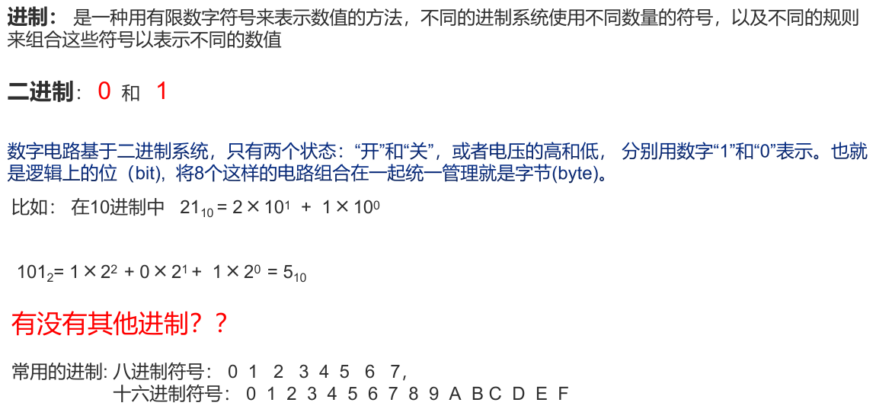
二进制基本概念

Slide 8
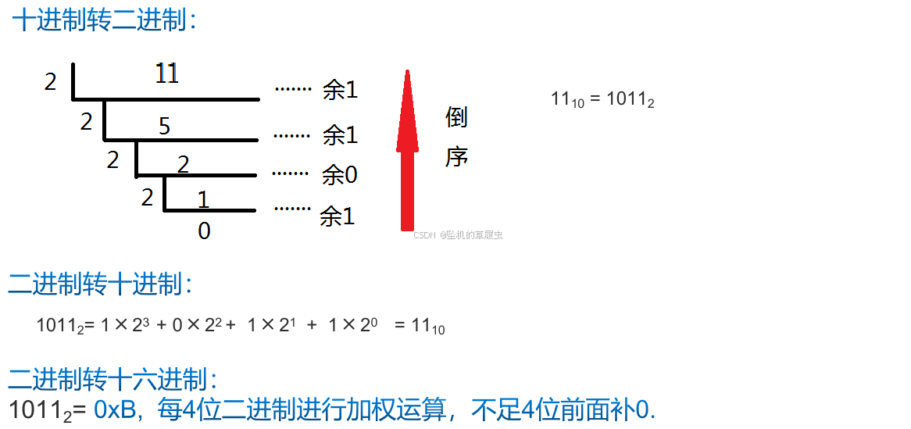
进制转换

Slide 9
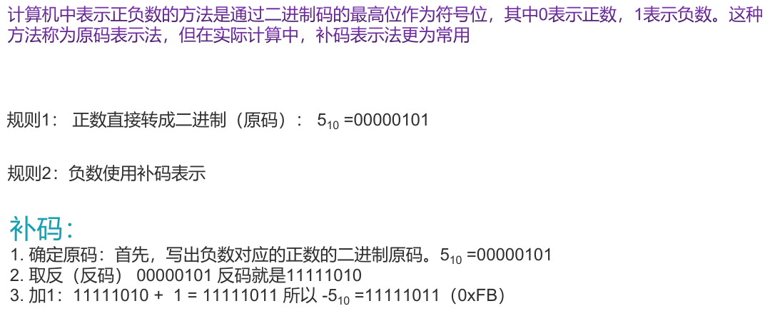
二进制表示正负数

Slide 10
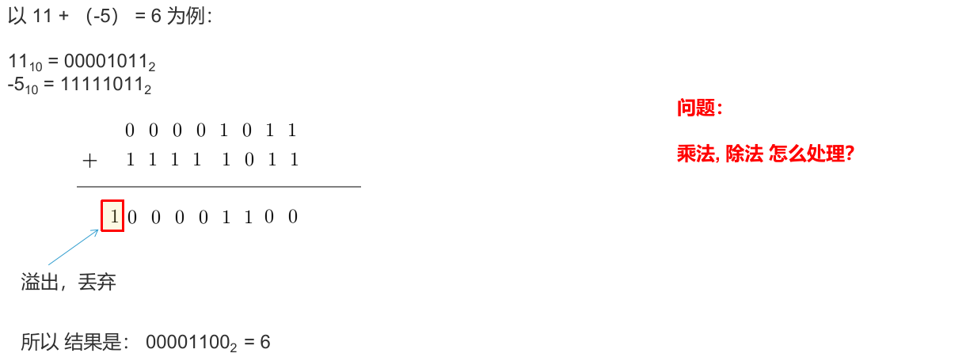
二进制加法

Slide 11
PART
03
操作系统的基本概念

Slide 12
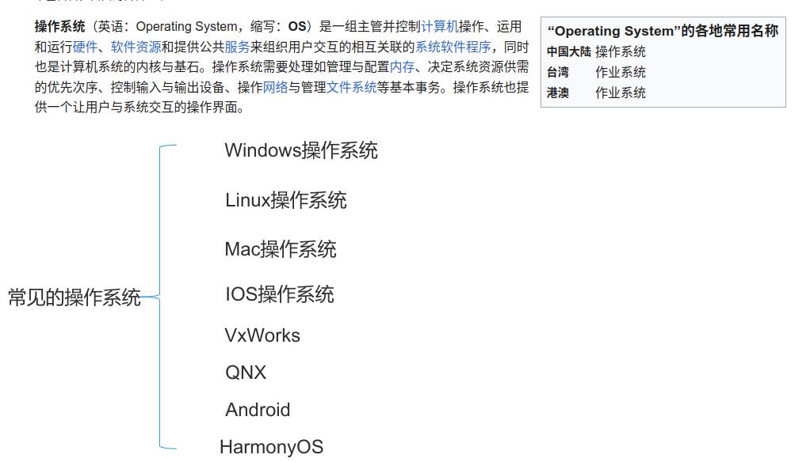
操作系统

Slide 13
PART
04
C++基本开发环境

Slide 14
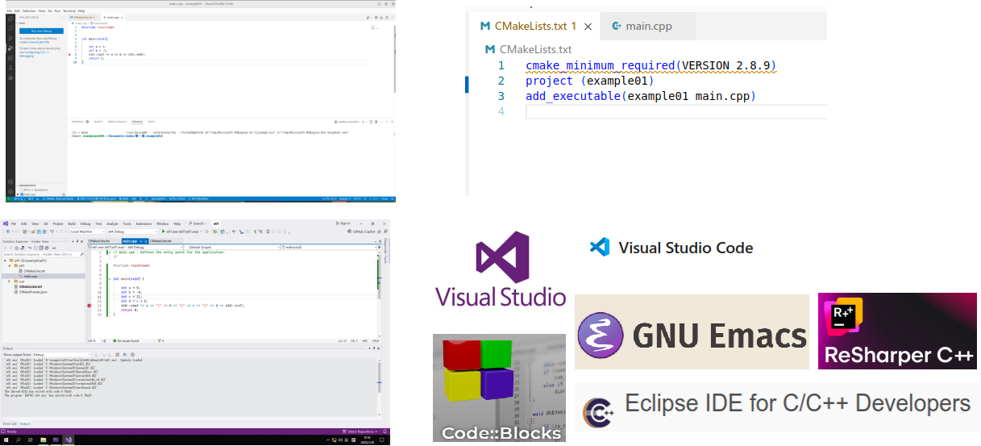
C++基本开发环境

Slide 15
PART
05
C++ 第一个程序

Slide 16
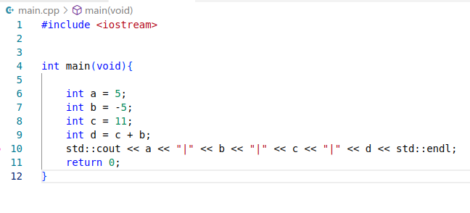
C++ 第一个程序
程序分析请看视频

Slide 17
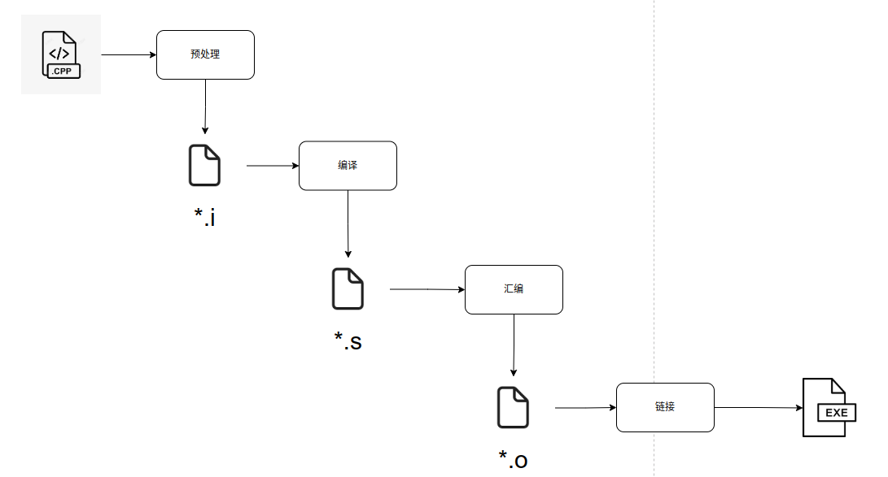
编译流程

Slide 18
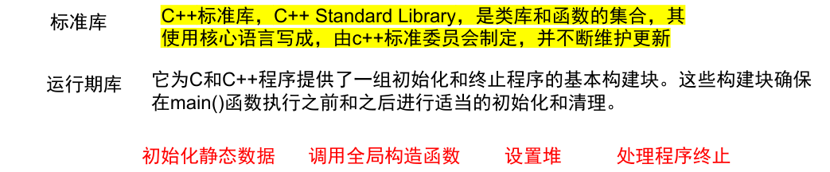
编译中的库文件

Slide 19
作业
将45转化成二进制，八进制，和十六进制
用一个8个bit 的二进制计算45 -23的结果，结果是二进制表示，要详细计算步骤
编译流程中哪个步骤是是把C++代码转成汇编代码的？ 在链接步骤中是否可以省略，为什么？

Slide 20
谢谢欣赏
THANK YOU
添加您的文字结尾描述文字说明添加您的文字结尾描述文字说明，添加您的文字结尾描述文字说明，添加您的文字结尾描述文字说明，添加您的文字结尾描述文字说明添加您的文字结尾描述文字说明，添加您的文字结尾描述文字说明

